Slide 1
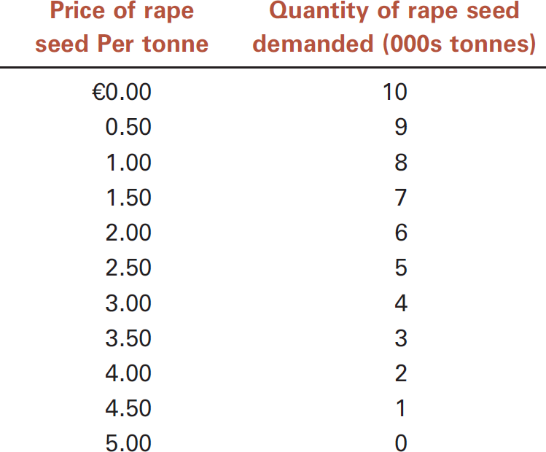
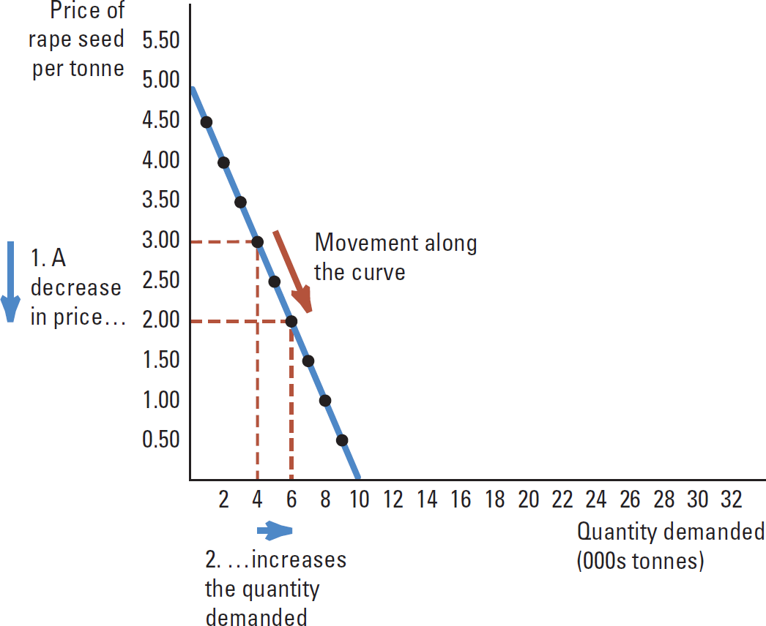
Η καμπύλη ζήτησης:
Η σχέση μεταξύ τιμής και ζητούμενης ποσότητας
Η ζητούμενη ποσότητα οποιουδήποτε αγαθού είναι το ποσό του αγαθού που οι αγοραστές είναι πρόθυμοι και ικανοί να αγοράσουν σε κάθε επίπεδο τιμών
Νόμος της ζήτησης: με τα άλλα σταθερά, όταν η τιμή ενός αγαθού αυξάνεται, μειώνεται η ποσότητα του αγαθού που ζητείται, ενώ όταν πέφτει η τιμή τότε αυξάνεται η ποσότητα που ζητείτε
Ένας πίνακας ζήτησης είναι ένας πίνακας
που δείχνει την σχέση μεταξύ τιμής ενός
αγαθού και της ζητούμενης ποσότητας
Η φθίνουσα γραμμή που σχετίζει την τιμή και
την ζητούμενη ποσότητα ονομάζεται καμπύλη ζήτησης

Slide 2
Η καμπύλη ζήτησης
Η ζήτηση της αγοράς είναι το άθροισμα όλων των ατομικών ζητήσεων για ένα συγκεκριμένο αγαθό ή υπηρεσία
Μια κίνηση κατά μήκος της καμπύλης ζήτησης συμβαίνει όταν υπάρχει μεταβολή της τιμής
Μια μετατόπιση ή περιστροφή της καμπύλης ζήτησης προκαλείται όταν μεταβάλεται ένας παράγοντας εκτός της τιμής ο οποίος επηρεάζει τη ζήτηση

Slide 3
Αιτίες μετατοπίσεων της καμπύλης ζήτησης
Είσοδημα
    Κανονικά αγαθά
    Κατώτερα αγαθά
Οι τιμές των σχετικών αγαθών
    Υποκατάστατα
    Συμπληρωματικά
Προτιμήσεις
Προσδοκίες
Μέγεθος και δομή του πληθυσμού

Slide 4
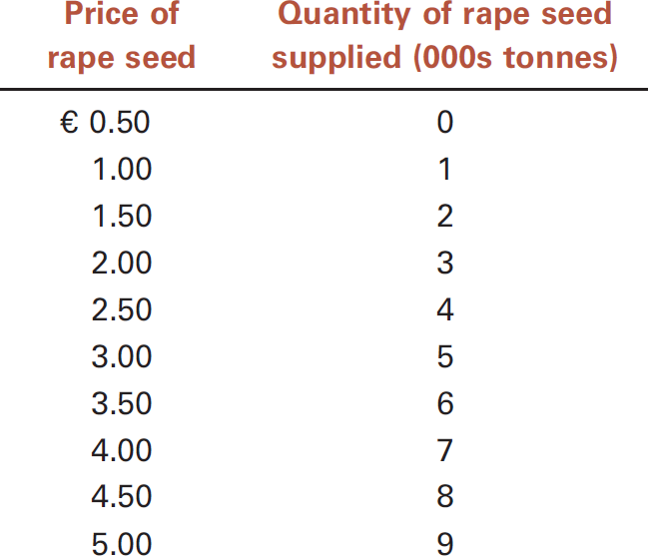
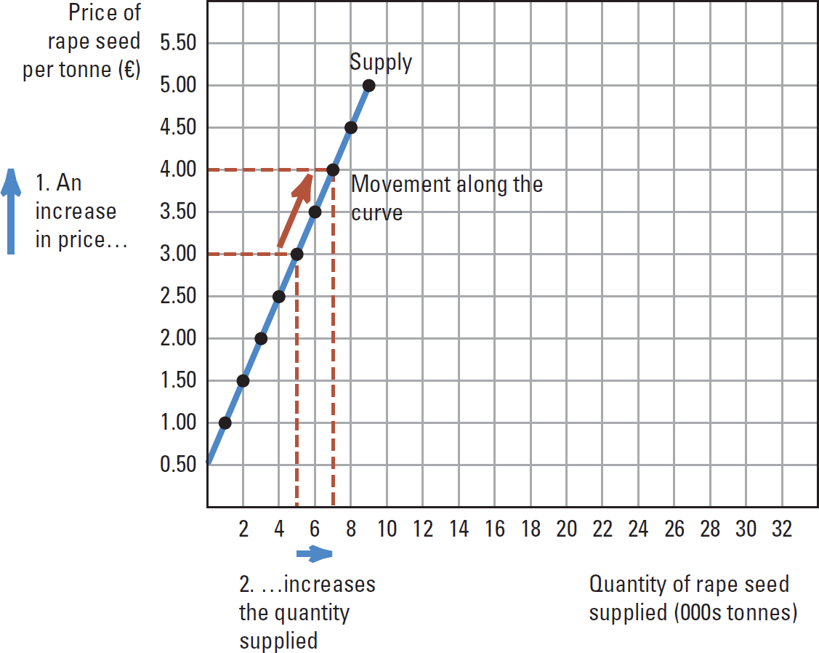
Καμπύλη προσφοράς:
Η σχέση μεταξύ τιμής & προσφερόμενης ποσότητας
Η προσφερόμενη ποσότητα οποιουδήποτε αγαθού ή υπηρεσίας είναι η ποσότητα που οι πωλητές είναι πρόθυμοι και ικανοί να πουλήσουν
Νόμος της προσφοράς: με τα υπόλοιπα σταθερά, μια αύξηση της τιμής ενός αγαθού θα αυξήσει και τη ποσότητα που είναι διατεθειμένοι οι παραγωγοί να προσφέρουν, ενώ όταν η τιμή πέφτει θα πέσει και η ποσότητα που θέλουν να προσφέρουν
Το πίνακας της προσφοράς είναι ένας
πίνακας που δείχνει τη σχέση μεταξύ της τιμής
ενός αγαθού και της ποσότητας που προσφέρεται
Η καμπύλη προσφοράς είναι μια
γραφική αναπαράσταση του
πίνακα της προσφοράς

Slide 5
Η καμπύλη προσφοράς
Η προσφορά της αγοράς είναι το άθροισμα των ατομικών προσφορών από τους πωλητές
    Η συμπεριφορά μιας επιχείρησης μπορεί να διαφέρει από αυτή της σύνολης βιομηχανίας
Μια κίνηση κατά μήκος της καμπύλης προσφοράς προκαλείται από μια μεταβολή της τιμής
Μια μετατόπιση ή περιστροφή της καμπύλης προσφοράς προκαλείται όταν μεταβάλεται κάποιος άλλος παράγοντας εκτός της τιμής ο οποίος επηρεάζει την προσφορά

Slide 6
Αιτίες μετατοπίσεων της καμπύλης προσφοράς
Τιμές εισροών
    Παράδειγμα:
    Φτηνότερες εισροές θα αυξήσουν την προσφερόμενη ποσόσοτητα σε κάθε επίπεδο τιμών
Τεχνολογία
Προσδοκίες
Ο αριθμός των πωλητών
Φυσικοί/κοινωνικοί παράγοντες
    Παράδειγμα:
    Ο κακός καιρός θα μειώσει την προσφορά σπαρτών

Slide 7
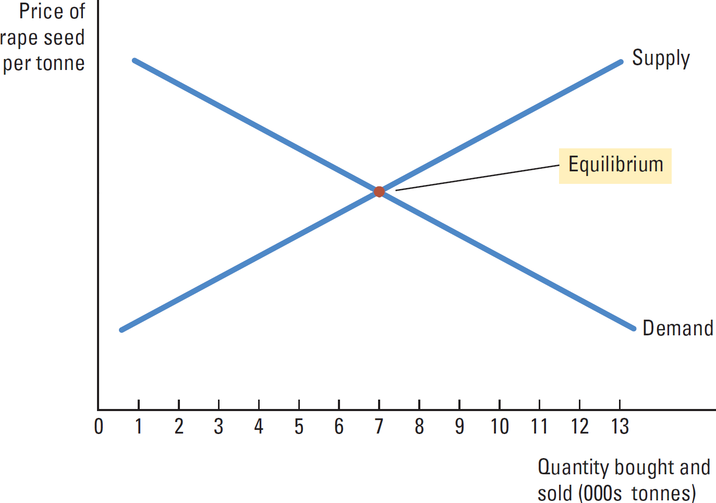

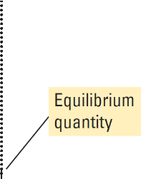
Συνδιασμός Προσφοράς & Ζήτησης
Ισορροπία έχουμε όταν η τιμή έχει φτάσει στο επίπεδο όπου η προσφερόμενη ποσότητα ισούται με την ζητούμενη ποσότητα. Αυτή η τιμή ονομάζεται τιμή ισορροπίας
Η σχεδίαση μιας οριζόντιας γραμμής από το σημείο ισορροπίας όπου τέμνονται οι δύο καμπύλες παρέχει την τιμή ισορροπίας
Σχεδιάζοντας μια κάθετη γραμμής από όπου διασταυρώνονται οι δύο καμπύλες βρίσκουμε την ποσότητα ισορροπίας που αγοράστηκε και πουλήθηκε
Αν η τιμή ήταν υψηλότερη από την τιμή ισορροπίας, θα υπήρχε πλεόνασμα
Αν η τιμή ήταν χαμηλότερη από την τιμή ισορροπίας, θα υπήρχε έλλειμα
Βάσει του νόμου της προσφοράς και της ζήτησης, η τιμή προσαρμόζεται ώστε να επιτευχθεί το σημείο ισορροπίας

Slide 8
ΕΛΑΣΤΙΚΟΤΗΤΑ & ΟΙ ΕΦΑΡΜΟΓΕΣ ΤΗΣ

Slide 9
Τι είναι
Η ελαστικότητα ζήτησης ως προς την τιμή μετρά πόσο επηρεάζεται η ζητούμενη ποσότητα από μεταβολές της τιμής
  Ανελαστική: δεν επηρεάζεται ιδιαίτερα από μεταβολές της τιμής
  Ελαστική: επηρεάζεται από μεταβολές της τιμής
  Ελαστικότητα ≧ 0
  Η ελαστικότητα είναι μεγαλύτερη ή ίση με το μηδέν
  Όσο πλησιάζει η μηδέν = τόσο πιο ανελαστική
  Πιο κοντά στο άπειρο = πιο ελαστική

Slide 10
Οι παράγοντες που επηρεάζουν την ελαστικότητα ζήτησης
Η ελαστικότητα ζήτησης ως προς την τιμή για οποιοδήποτε αγαθό μετράει πόσο πρόθυμοι είναι οι καταναλωτές να απομακρυνθούν από το αγαθό καθώς αυξάνεται η τιμή του.
Αυτή εξαρτάται από:
  Διαθεσιμότητα των κοντινών υποκατάστατων
  Αναγκαία αγαθά έναντι αγαθών πολυτελείας
  Ορισμός της αγοράς
  Ποσοστό του εισοδήματος που διατίθεται στο προϊόν
  Χρονικός ορίζοντας

Slide 11
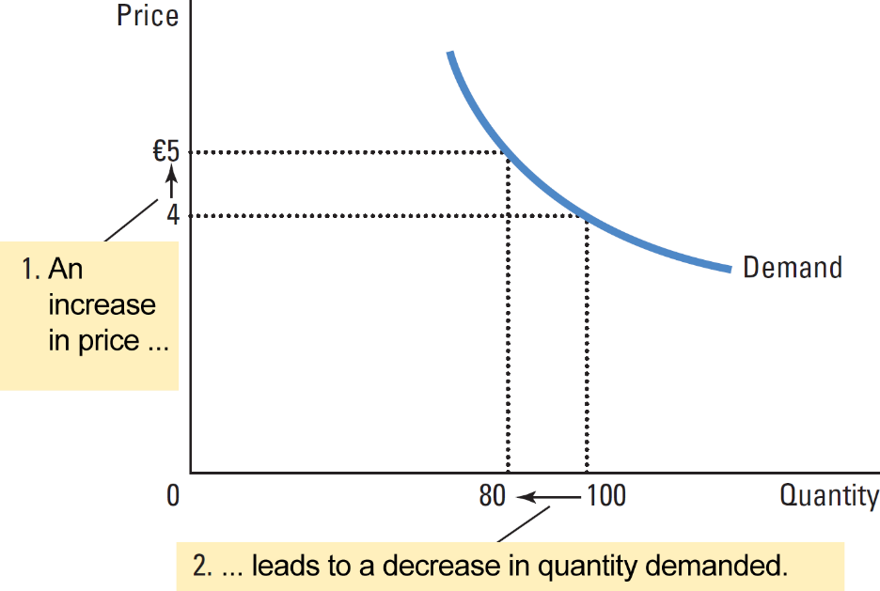
Υπολογίζοντας την ελαστικότητα ζήτησης ως προς την τιμή
Ελαστικότητα ζήτησης =
ποσοστιαία μεταβολή της
ζητούμενης ποσότητας δια
την ποσοστιαία μεταβολή
της τιμής
Η μέθοδος μεσαίου σημείου
δίνει την ίδια ελαστικότητα
ανεξάρτητα από την φορά
της αλλαγής
(Q2 – Q1) / ((Q2 + Q1) / 2)
Ελαστικότητα ζήτησης = –––––––––––––––––––––––
  (P2 – P1) / ((P2 + P1) / 2)

Slide 12
Η εισοδηματική ελαστικότητα ζήτησης
Η εισοδηματική ελαστικότητα ζήτησης μετρά πόσο μεταβάλλεται η ζητούμενη ποσότητα καθώς αλλάζει το εισόδημα των καταναλωτών
Εισοδηματική ελαστικότητα ζήτησης =
Ποσοστιαία μεταβολή της ζητούμενης ποσότητας δια το ποσοστό μεταβολής του εισοδήματος
  Ορισμένα αγαθά, όπως τα λεωφορεία, είναι κατώτερα αγαθά: μια αύξηση τους εισοδήματος μειώνει την ζητούμενη ποσότητα
  Τα πολυτελή αγαθά τείνουν να έχουν υψηλή εισοδηματική ελαστικότητα

Slide 13
Η σταυροειδής ελαστικότητα ζήτησης
Η σταυροειδής ελαστικότητα ζήτησης μετρά πόσο μεταβάλλεται η ζητούμενη πόσοτητα ενός αγαθού καθώς αλλάζει η τιμή ενός άλλου
Σταυροειδής ελαστικότητα ζήτησης =
Ποσοστιαία μεταβολή της ζητούμενης ποσότητας του αγαθού 1 δια την ποσοστιαία μεταβολή της τιμής του αγαθού 2
Η σταυροειδής ελαστικότητα ζήτησης :
  Θετική για υποκατάστατα
  Αρνητική για συμπληρωματικά

